Slide 1
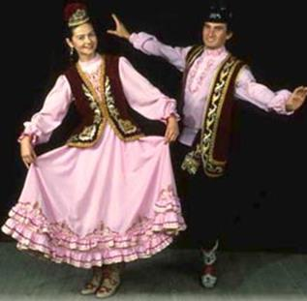
Национальная одежда татар

Slide 2
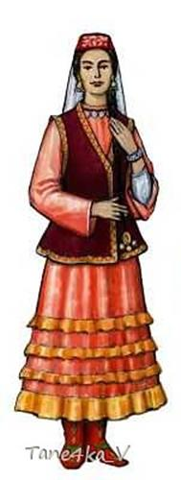
Женский костюм состоял из свободной расширяющейся книзу просторной рубахи (кульмек), сшитой из однотонных тканей –атласа, тафты, парчи, шелка, сатина со стоячим воротом и разрезом на груди и камзола.
Камзол надевался поверх кульмека и представлял собой удлиненный жилет, плотно облегающий тело до талии и широкими фалдами к низу. Ее шили из тяжелых тканей: бархата, сукна, парчи и т.д.
Борта, подол, рукава могли быть украшены позументом (тесьма), галуном (плотная лента), птичьими перьями и мехом
Женщины носили однотонные штаны.

Slide 3
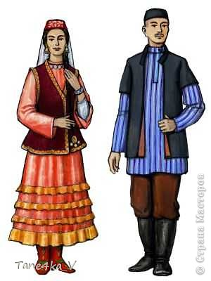
Основой мужского татарского костюма является рубаха и штаны. В татарском костюме рубаха была намного длиннее и шире. Ее шили очень свободной, длиной до колен. Рукава были широкие и длинные. Рубаха никогда не имела пояса. В татарских костюмах разрез делали на правой стороне груди. Этим и отличается их крой от русских рубах
Штаны татарского костюма, если судить по крою, представляли собой поясную одежду, характерную для тюркоязычных народов. Ее называют штанами с широким шагом. Полосатая ткань использовалась для пошива мужских брюк

Slide 4
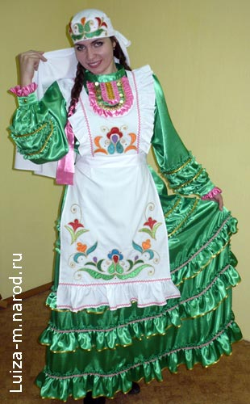
Большой популярностью в 19-20 веке пользовались передники. Мусульманские женщины предпочитали носить домотканые, с узорами, полихромные (многоцветные), иногда даже ковровые передники, которые надевали поверх рубахи. Часто передники богато украшались тамбурной вышивкой. С натянутой тканью огромные пяльцы были похожи на барабан, поэтому вышивка стала называться тамбурной (от французского слова, означающего «барабан»). Это входило в приданое невесты.

Slide 5
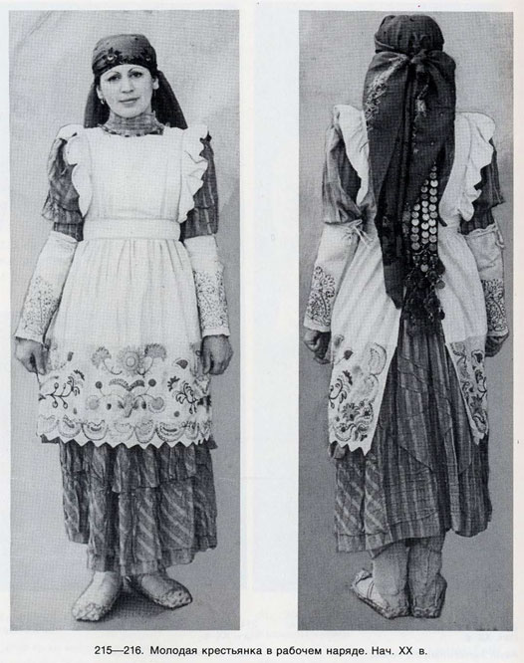
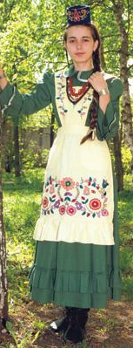
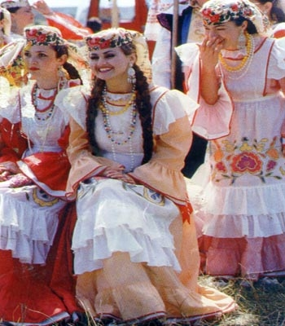

Slide 6
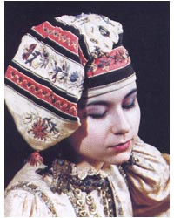
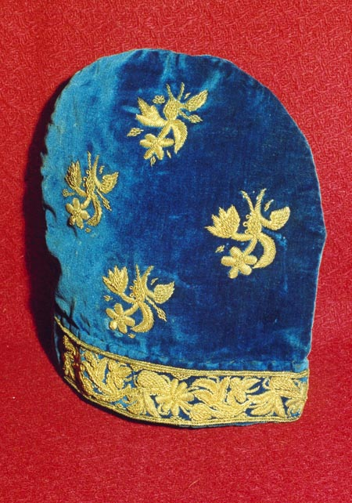
Калфак – татарский женский головной убор
В традиционном татарском костюме головные уборы по праву занимают особое место. Иногда их украшали полоской позумента (тесьма, шитая золотом или цветной мишурой) со спускающимися на лоб кистями. Бархатные калфаки украшались не только определенным орнаментом, но и золотошвейной вышивкой, шитьем жемчугом, бисером, аппликацией и т.д.

Slide 7
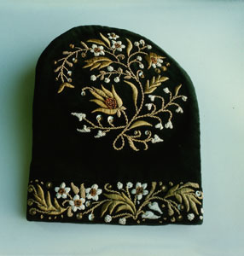
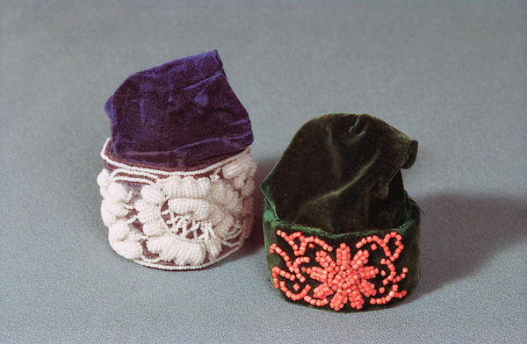
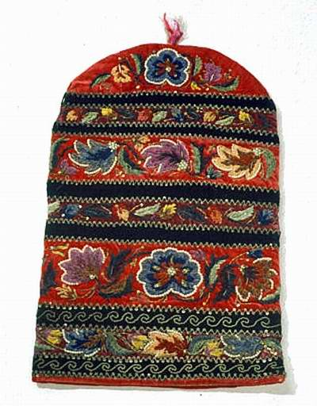
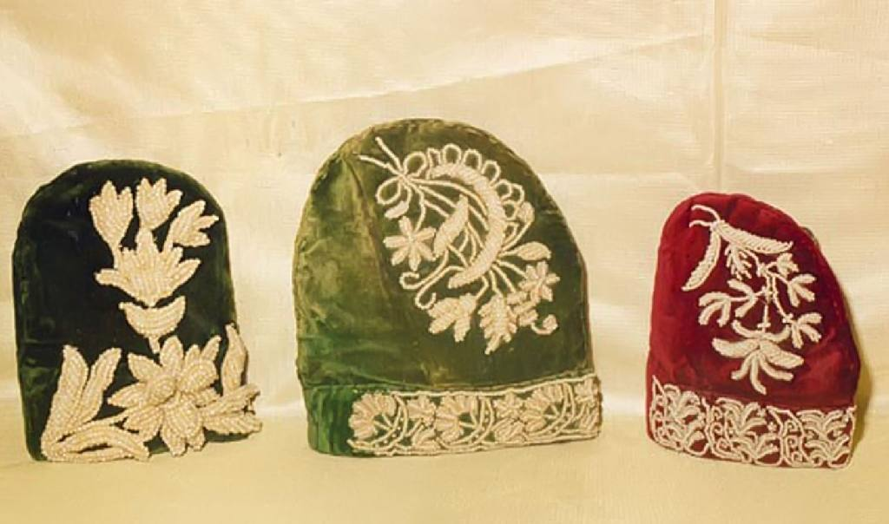

Slide 8
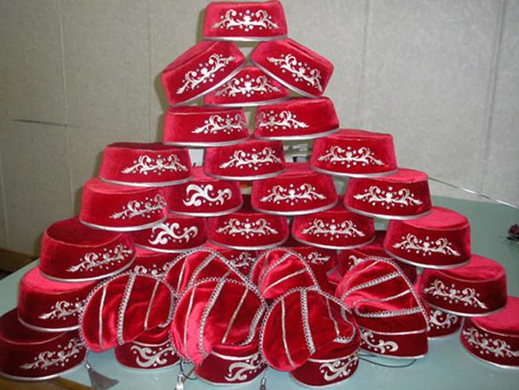
Тюбетейка – мужской головной убор

Slide 9
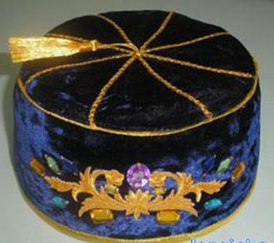
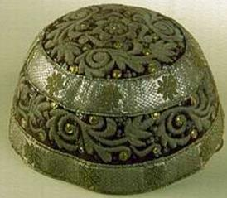
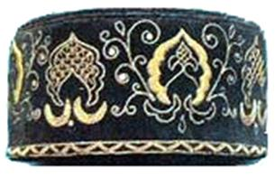
Мужские головные уборы шили из различных плотных тканей , украшали вышивкой.

Slide 10
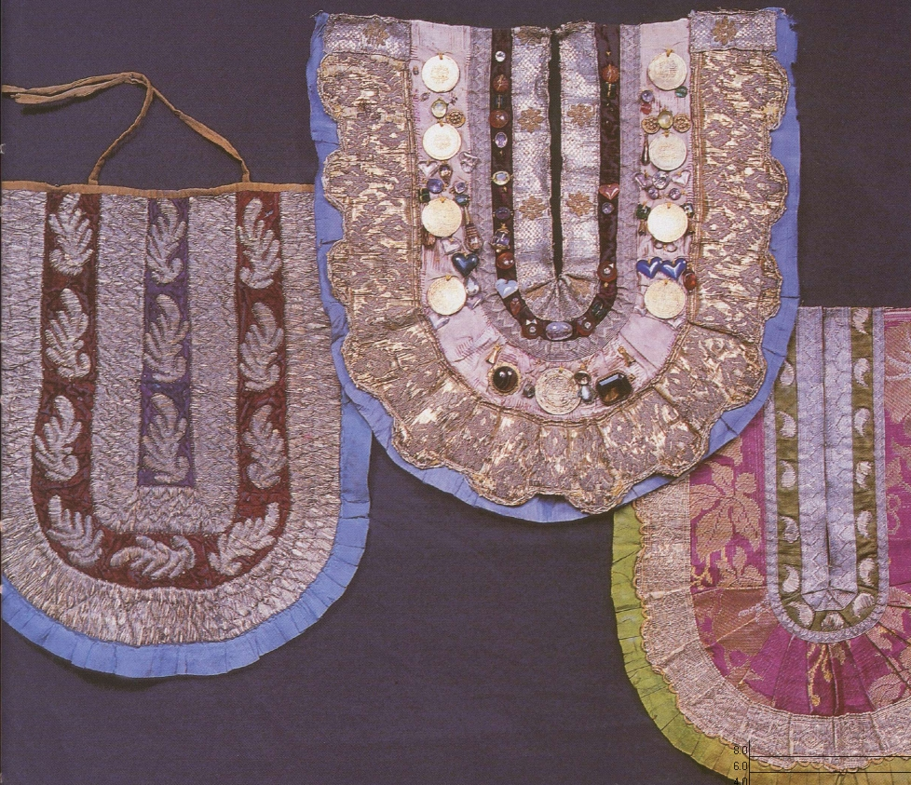
Изю – женское нагрудное украшение

Slide 11
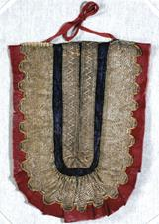
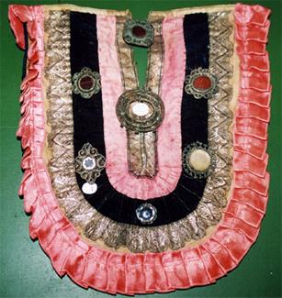
Пышное нагрудное украшение - изю, которое нашивается на платье. Представляет собой широкую ленту галуна, унизанную металлическими бляхами, брошками, монетами, самоцветами и бухарскими пряжками. Это украшение носят преимущественно замужние женщины

Slide 12
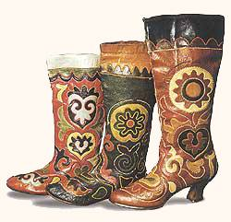
Ичиги ( читек) – национальная обувь.
Кожаная мозаика- один из традиционных видов татарского народного искусства находит применение в создании цветной узорной обуви

Slide 13
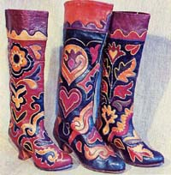
Узорные кожаные ичиги были составной частью ансамбля костюма женщин и мужчин представителей татарской феодальной знати.

Slide 14
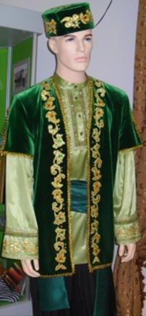
Костюм высших сословий отличался драгоценностью материалов (тканей, нитей), усложненностью кроя, деталей.

